Slide 1
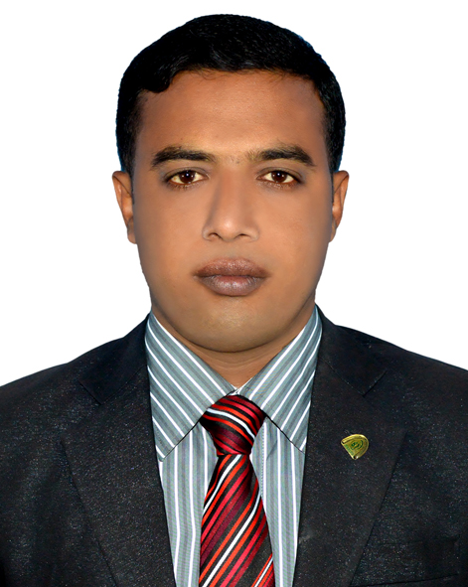
শিক্ষক পরিচিতি
পাঠ পরিচিতি
পরিচিতি
পলাশ কুমার ঘোষ
আই.ডি.নং- 3০৯২২৪৭
প্রভাষক (অর্থনীতি)
সরকারি শহীদ সিরাজুদ্দীন হোসেন কলেজ,
খাজুরা, বাঘারপাড়া, যশোর।
মোবাইলঃ ০১৯২০-৩৯৩২৫২
ই-মেইলঃ palashg489@gmail.com
বিষয় : অর্থনীতি প্রথম পত্র
শ্রেণী : একাদশ-দ্বাদশ
অধ্যায় : দ্বিতীয়
সময় : ৪৫ মিনিট
তারিখ : ১6/0৮/2020

Slide 2
আজকের আলোচ্য বিষয়-
ভোক্তা ও উৎপাদকের আচরণ অধ্যায়ের জ্ঞানমূলক প্রশ্নঃ

Slide 3
০১। উপযোগ কী?
উত্তরঃ কোনো দ্রব্যের অভাব পূরণের ক্ষমতাকে উপযোগ বলে।
০২। মোট উপযোগ কাকে বলে?
উত্তরঃ কোনো দ্রব্যের বিভিন্ন একক থেকে প্রাপ্ত উপযোগের সমষ্টিকে মোট উপযোগ বলে।
০৩। প্রান্তিক উপযোগ কী?
উত্তরঃ কোনো দ্রব্যের অতিরিক্ত এক একক ভোগের ফলে অতিরিক্ত যে উপযোগ পাওয়া যায় তাকে প্রান্তিক উপযোগ বলে।
০৪। চাহিদা কী?
উত্তরঃ একটি নির্দিষ্ট সময়ে নির্দষ্ট দামে একজন ক্রেতা একটি দ্রব্যের যতটূকু ক্রয় করতে ইচ্ছুক / প্রস্তুত থাকে তাকে ঐ দ্রব্যের চাহিদা বলে।
০৫। চাহিদা বিধি কী?
উত্তরঃ অন্যান্য অবস্থা স্থির রেখে যে বিধির সাহায্যে দাম ও চাহিদার বিপরীতমূখী সম্পর্ক দেখানো হয় তাকে চাহিদা বিধি বলে।

Slide 4
০৬। অপেক্ষক কী?
উত্তরঃ দুই বা ততোধিক চলকের নির্ভরশীলতার গাণিতিক প্রকাশকে অপেক্ষক বলে।
০৭। চাহিদা অপেক্ষক কী?
উত্তরঃ দাম ও চাহিদার বিপরীতমূখী সম্পর্কের গাণিতিক প্রকাশকে চাহিদা অপেক্ষক বলে।
০৮। চলক কী?
উত্তরঃ গাণিতিক ক্রিয়া কালে যে রাশির মান সর্বদা পরিবর্তনশীল তাকে চলক বলে।
০৯। ধ্রুবক কাকে বলে?
উত্তরঃ গাণিতিক ক্রিয়া কালে যে রাশির মান সর্বদা অপরিবর্তিত থাকে তাকে ধ্রুবক বলে।
১০। রেখার ঢাল কী?
উত্তরঃ স্বাধীন চলকের পরিবর্তনের ফলে অধীন চলকের পরিবর্তন যদি রেখার মাধ্যমে প্রদর্শন করা হয় তখন তাকে রেখার ঢাল বলে।
১১। চাহিদার সংকোচন কী?
উত্তরঃ অন্যান্য অবস্থা স্থির থেকে দাম বাড়লে চাহিদা কমে, একে চাহিদার সংকোচন বলে।

Slide 5
১২। চাহিদার হ্রাস-বৃদ্ধি কাকে বলে?
উত্তরঃ দাম স্থির থেকে অন্যান্য অবস্থার পরিবর্তনের ফলে চাহিদার যে পরিবর্তন হয় তাকে চাহিদার হ্রাস-বৃদ্ধি বলে।
১৩। পরিবর্তক দ্রব্য কাকে বলে?
উত্তরঃ যখন দুটি দ্রব্যের একটির দাম বাড়লে অপরটির চাহিদা বাড়ে এবং একটির দাম কমলে অপরটির চাহিদা কমে তবে দ্রব্য দুটিকে পরস্পরের পরিবর্তক দ্রব্য বলে।
১৪। পরিপূরক দ্রব্য কী?
উত্তরঃ যখন দুটি দ্রব্যের একটির ব্যবহারের সাথে সাথে অপরটির ব্যবহারের প্রয়োজনীয়তা দেখা দেয় তখন দ্রব্যদুটিকে পরস্পরের পরিপূরক দ্রব্য বলে।
১৫। স্থিতিস্থাপক চাহিদা কী?
উত্তরঃ দামের সামান্য পরিবর্তনের ফলে যদি চাহিদার ব্যাপক পরিবর্তন হয় তবে তাকে স্থিতিস্থাপক চাহিদা বলে।
১৬। চাহিদার দাম স্থিতিস্থাপকতা কী?
উত্তরঃ অন্যান্য অবস্থা স্থির থেকে দামের আপেক্ষিক পরিবর্তনের ফলে চাহিদার যে পরিবর্তন হয় তাকে চাহিদার দাম স্থিতিস্থাপকতা বলে।

Slide 6
১৭। আয় স্থিতিস্থাপকতা কী?
উত্তরঃ অন্যান্য অবস্থা স্থির থেকে আয়ের আপেক্ষিক পরিবর্তনের ফলে চাহিদার যে আপেক্ষিক পরিবর্তন হয় এ দুয়ের অনুপাতকে চাহিদার আয় স্থিতিস্থাপকতা বলে।
১৮। অস্থিতিস্থাপক চাহিদা কী?
উত্তরঃ দামের ব্যাপক পরিবর্তনের ফলে যদি চাহিদার সামান্য পরিবর্তন হয় তবে তাকে অস্থিতিস্থাপক চাহিদা বলে।
১৯। যোগান বিধি কী?
উত্তরঃ অন্যান্য অবস্থা অপরিবর্তিত থেকে দাম বাড়লে যোগান বাড়ে এবং দাম কমলে যোগান কমে। দাম ও যোগানের এ সমমূখী সম্পর্ক যে বিধির সাহায্যে দেখানো হয় তাকে যোগান বিধি বলে।
২০। কোন রেখার ঢাল ধনাত্নক?
উত্তরঃ যোগান রেখার ঢাল ধনাত্নক।
২১। চাহিদা ও যোগানের প্রধান নির্ধারকের নাম লেখ।
উত্তরঃ চাহিদা ও যোগানের প্রধান নির্ধারক হলো দাম।
২২। বাজার ভারসাম্য কী?
উত্তরঃ প্রতিযোগিতা মূলক বাজারে চাহিদা ও যোগানের সমতাকে বাজার ভারসাম্য বলে।

Slide 7
ধন্যবাদ।

